Slide 1


Destinação e Licitação da Faixa de 700 MHz
Audiência Pública – Senado Federal
EDUARDO LEVY
Brasília, 09 de Julho de 2013
Notes:
MAD-AAA123-20061019-
1

Slide 2





crescimento do setor de telecomunicações está acelerado
crescimento em 2012
8%
10%
telefonia móvel
banda larga fixa
27%
60%
Tv por assinatura
banda larga móvel

Slide 3

R$ 25,8
bilhões de investimentos
em 2012
2010
2011
2012
  R$ 68 milhões por dia*
Fonte: Telebrasil.
*Considera 365 dias por ano, não inclui o pagamento de licenças.

Slide 4

103
milhões de acessos em
banda larga
  mais de 40% dos acessos ativados nos últimos 18 meses
Fonte: Telebrasil, mai/13

Slide 5
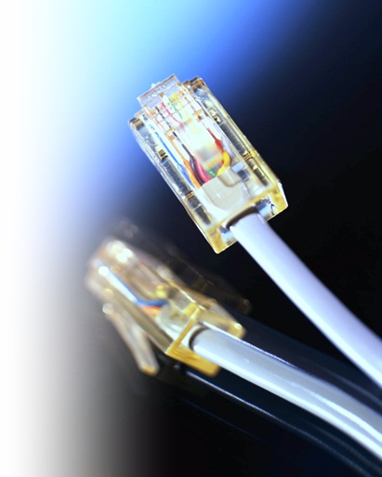
a velocidade média da banda larga fixa cresceu 13% em relação ao ano passado
velocidade da banda larga fixa no Brasil
(em Mbps)
  96% da velocidade de download contratada é entregue
Fonte: Netindex, velocidade de download da banda larga fixa. Dados de jun/13

Slide 6
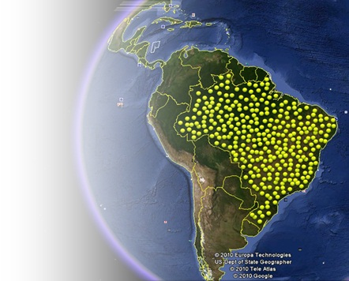
3.409
municípios com cobertura de
banda larga
móvel (3G)
  89% da população coberta,
  obrigação do edital para abr/13 é de 928 municípios cobertos
Fonte: Telebrasil, mai/13

Slide 7

265
milhões de
acessos celulares
Fonte: Telebrasil, mai/13
Chips ativados = celulares + modens 3G + máquina a máquina (M2M)

Slide 8



a demanda por instalação de infraestrutura é cada vez maior
3 produtos mais desejados pelos brasileiros
Fonte: Pesquisa Acrefi-Instituto Data Popular

Slide 9
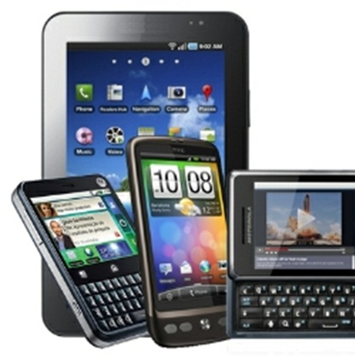
crescimento do tráfego de dados por usuário em 2012 no Brasil
tablet
  em 2017 vídeo será 72% do tráfego móvel, há 2 anos atrás era zero
smartphone
Fonte: Cisco, VNI Mobile Forecast Highlights, 2012-2017

Slide 10

a banda larga móvel deverá crescer muito nos próximos anos no Brasil
acessos em banda larga Brasil (em milhões)
tráfego de 778 MB por mês por dispositivo
  destinação da faixa de 700 MHZ para os serviços móveis promoverá a expansão da banda larga móvel
Fonte: Telebrasil, Teleco, Wireless Intelligence e Delloite

Slide 11
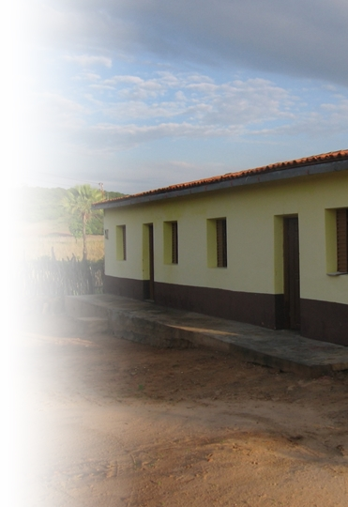
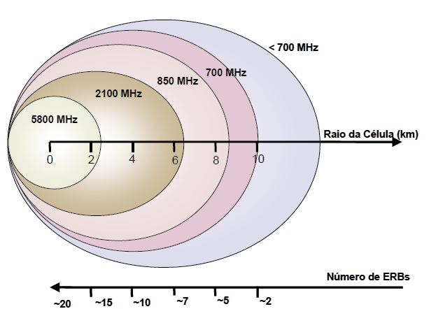
Valores de raios de cobertura e número de estações para faixas de frequência entre 700 e 5800 MHz
para as áreas menos povoadas o alcance da antena precisa ser maior, assim a banda larga só se torna viável na faixa de 700 MHz
Número de Estações
20 15 10 7 5 2
Fonte: SFC Associates “The Mobile Provide” / Estudo CPqD

Slide 12

banda larga em 700 MHz
menos EQUIPAMENTOS
=
menor CUSTO da rede
=
menor PREÇO para consumidor

Slide 13
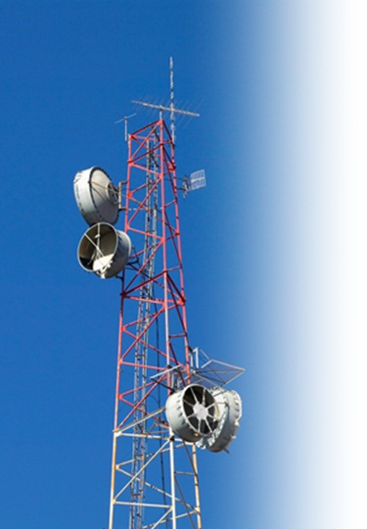
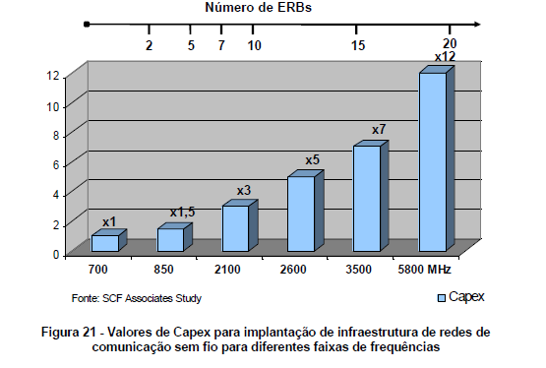
banda larga em 700 MHz
Investimentos para implantação de infraestrutura para diferentes faixas de frequência
baixa densidade populacional
áreas rurais
localidades não atrativas economicamente
X
X
X
X
X
X
Número de Estações
2 5 7 10 15 20
Fonte: SFC Associates Study / Estudo CPqD

Slide 14

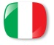
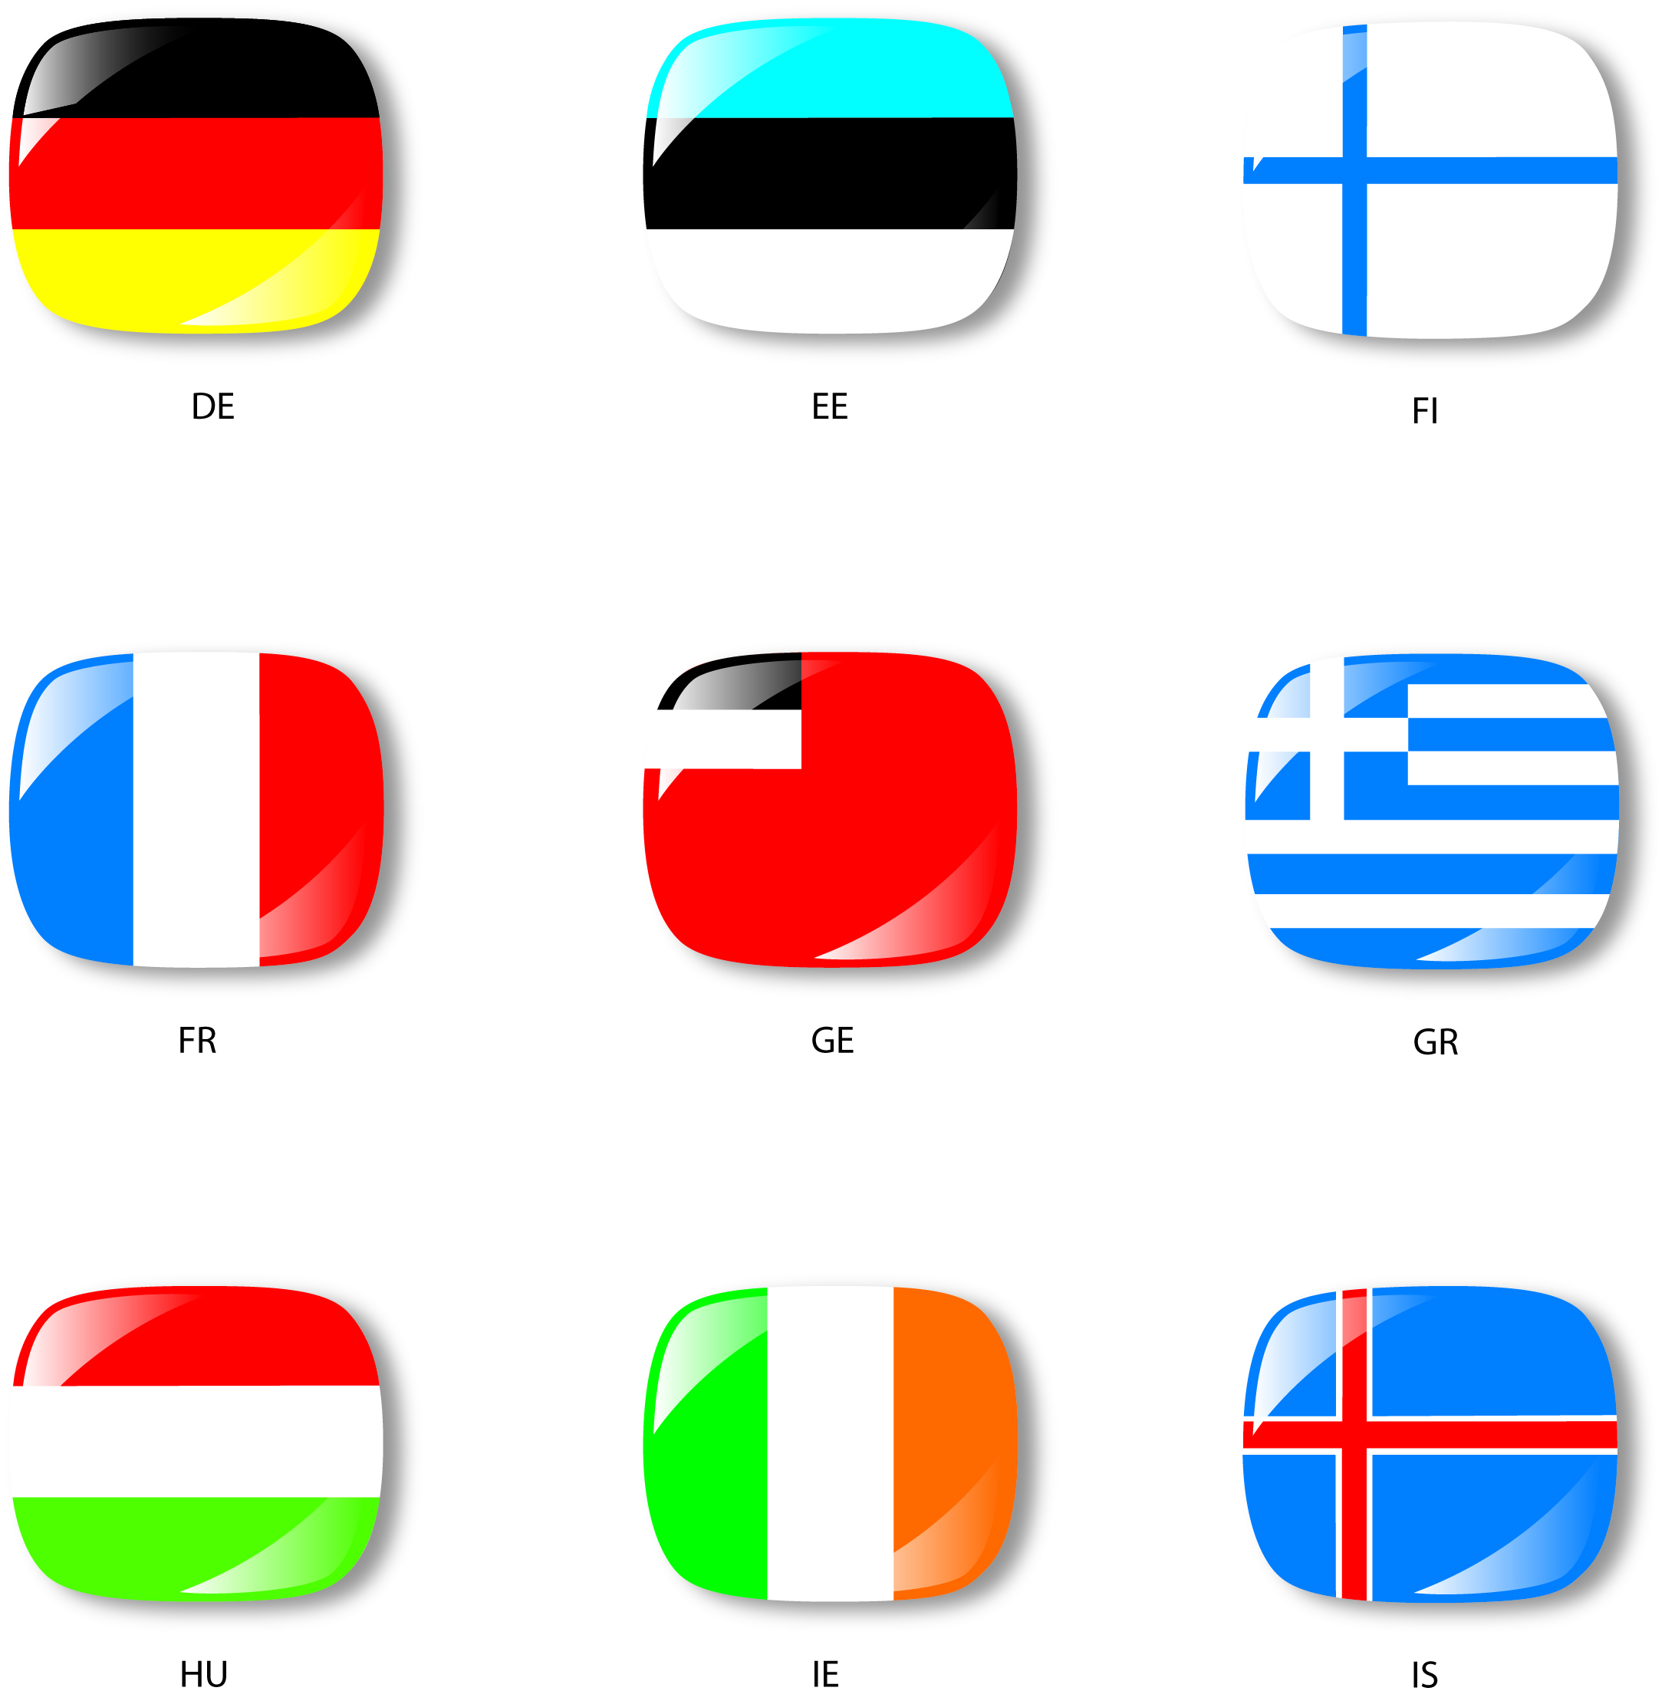
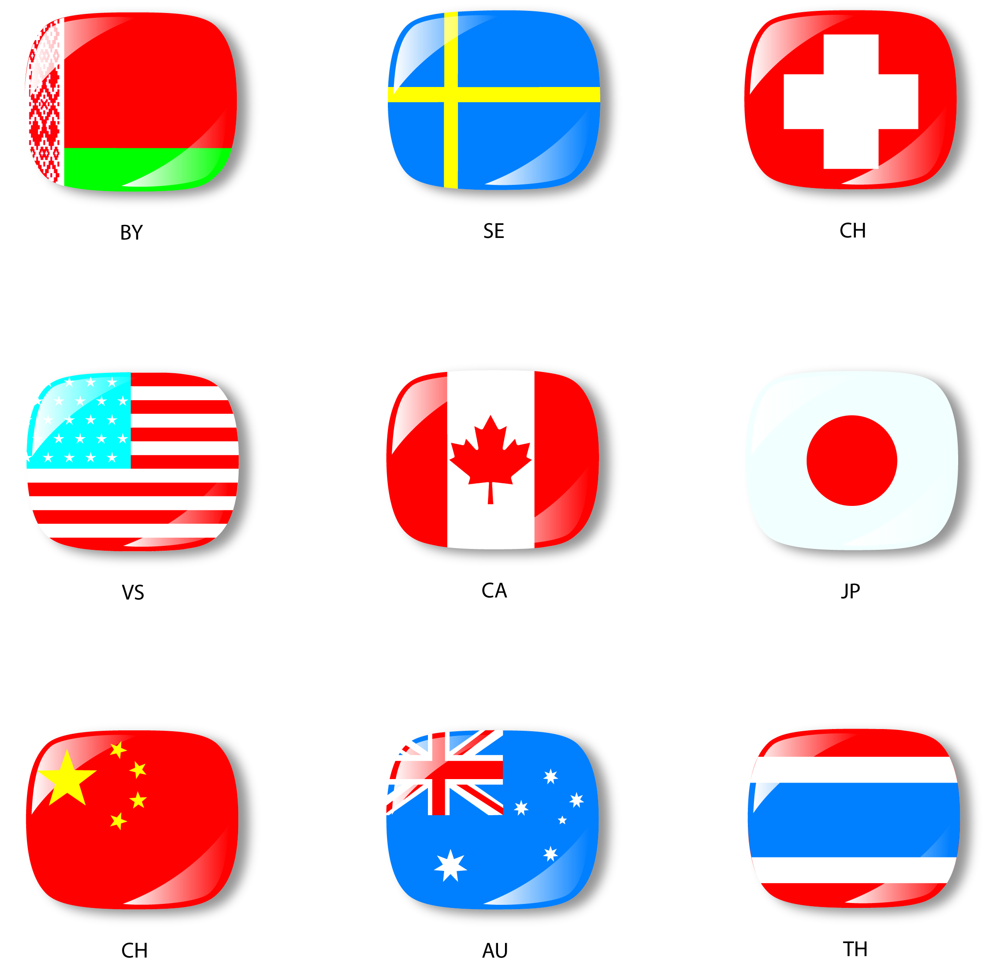
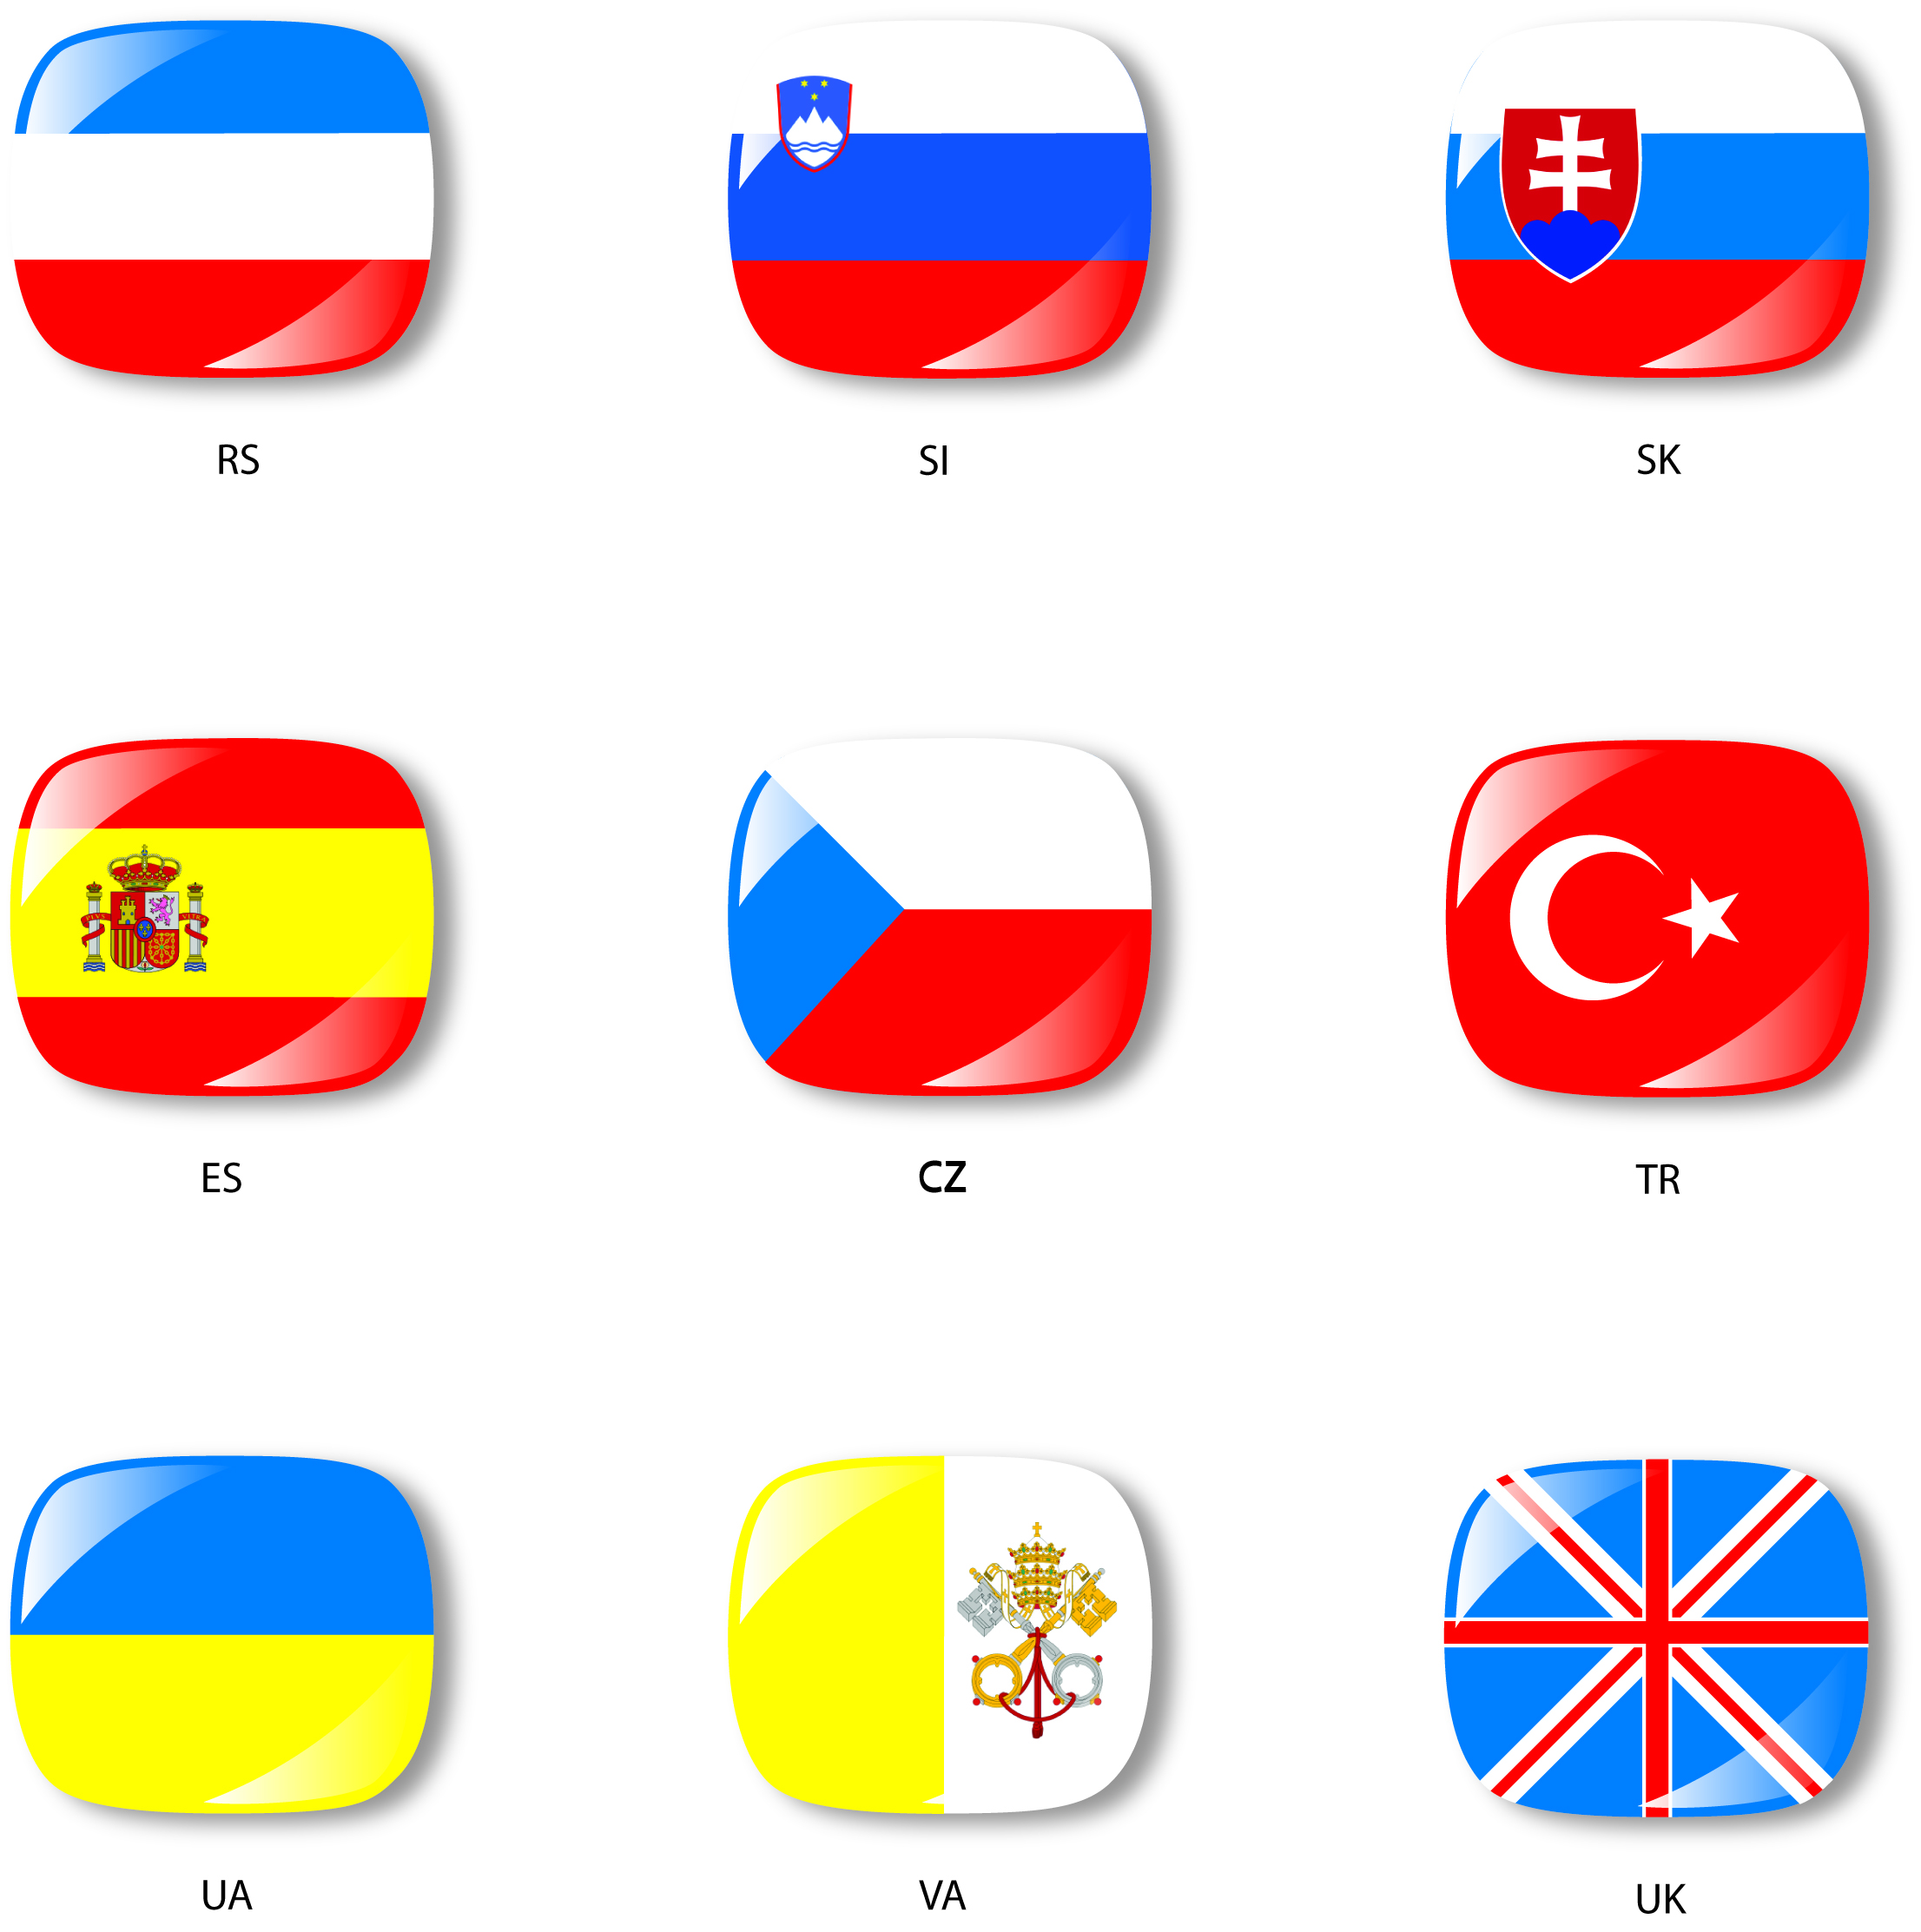
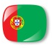


valor pago pelo dividendo digital no mundo
Euro / MHz / População
  esses valores estão reduzindo devido às necessidades de investimentos para a limpeza da faixa
Fonte:

Slide 15

Brasil deve acompanhar a recomendação mundial de atribuição dessa faixa de frequências e procurar evitar interferências prejudiciais que a TV digital poderá causar no serviço móvel
  a realocação de canais possibilita o funcionamento dos dois serviços
Estudo CPQD: Análise de Utilização do Espectro de 700 MHz

Slide 16
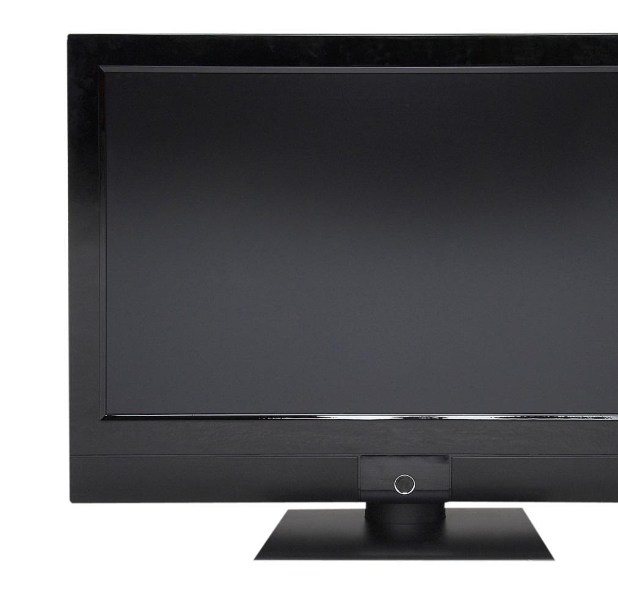

estudos em andamento sobre o replanejamento da TV digital no Brasil indicam a possibilidade do uso da faixa de
700 MHz pelos
serviços móveis

Slide 17

na América Latina a atribuição da faixa de 700 MHz para o serviço móvel está em processo de harmonização
  importante para o roaming internacional na região

Slide 18

todos os impactos da atribuição da faixa de 700 MHz devem ser conhecidos antes do leilão da frequência
  convivência entre os serviços
  eventuais ressarcimentos
  custo da limpeza da faixa
  quantidade de espectro disponível para o serviço móvel

Slide 19

critérios utilizados pela Anatel para definir o preço mínimo do edital deve ser amplamente conhecido e discutido
  custos de limpeza da faixa
  parâmetros de qualidade que serão exigidos
  novas obrigações

Slide 20


as telecomunicações
impulsionam o desenvolvimento econômico e social
  facilitam a geração de renda e incluem socialmente milhões de brasileiros
  proporcionam ganhos de produtividade
  geram milhares de empregos
  ajudam a preservar o meio ambiente
  desenvolvem o País: em 2012 a base de clientes cresceu 8%

Slide 21
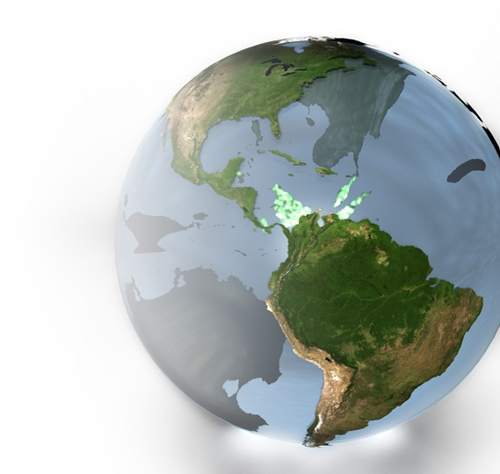
as Telecomunicações do Brasil são essenciais, singulares e estruturantes do desenvolvimento sustentável com inclusão social

Slide 22
EDUARDO LEVY
levy@sinditelebrasil.org.br
Notes:
MAD-AAA123-20061019-
22

Slide 23
Notes:
MAD-AAA123-20061019-
23

Slide 24

“constitui crime realizar interceptação de comunicações telefônicas, de informática ou telemática, ou quebrar segredo da Justiça, sem autorização judicial ou com objetivos não autorizados em lei”
Lei 9.296/1996, artigo 10
  as teles, diferentemente de provedores internacionais de conteúdo, guardam as informações no Brasil e estão sujeitas exclusivamente às leis brasileiras
Notes:
MAD-AAA123-20061019-
24

